Slide 1


РІЧНИЙ ЗВІТ
ПРО ДІЯЛЬНІСТЬ
ТСЗОШ ТМР ТО частина І
2019/2020

Slide 2



Функціонування освітньої системи ТСЗОШ ТМР ТО спрямовано на реалізацію пріоритетних завдань, визначених законами України:
«Про освіту»
«Про загальну середню освіту»
«Про відкритість використання публічних коштів»
«Про доступ до публічної інформації»
«Абетці для директора»
та іншими нормативно-правовими документами галузі Міністерства освіти і науки України, міста, області.
Протягом звітного періоду, школа керувалися Статутом, Правилами внутрішнього трудового розпорядку, посадовими обов’язками, законодавством України.

Slide 3

Закон України «Про освіту» стаття 30
Заклади освіти, які мають ліцензію на впровадження освітньої діяльності, зобов'язані забезпечувати на своїх веб-сайтах відкритий доступ до такої інформації та документів:
Статут закладу освіти
Ліцензії на впровадження освітньої діяльності
Сертифікати про акредитацію освітніх програм
Кадровий склад
Наявність вакантних посад, порядок і умови проведення конкурсного відбору
Результати моніторингу якості освіти
Річний звіт про діяльність закладу
Правила прийому до закладу освіти
тощо

Slide 4
В закладі працює 50 педагогічних працівників,
17 із них мають вищу дефектологічну освіту
Кадрове забезпечення
«Старший учитель» – 7 осіб,
«Старший вихователь» – 1 особа,
«Вчитель-методист» – 1 особа.
«Спеціаліст вищої категорії» - 25
«Спеціаліст І категорії» - 7
«Спеціаліст ІІ категорії» - 9
Укомплектованість закладу педагогічними кадрами, умотивованість їх розстановки – один із визначальних чинників, що зумовлюють ефективність функціонування школи як педагогічної системи.

Slide 5

Фінансово-господарська
діяльність

Slide 6
Надходження та використання коштів загального фонду
за 2019 – І квартал 2020 роки
Про надходження та використання коштів фінансових місцевим бюджетом Тернопільської міської ради:
Показники | КЕКВ та /або ККК | Затверджено на звітний рік (2019 рік) | Касові за звітний період (2019 рік)
Видатки та надання кредитів | Х | 11043860,00 | 10859214,81
Оплата праці | 2111 | 7925600,00 | 7925595,11
Нарахування на оплату праці | 2120 | 1833000,00 | 1723776,62
Предмети, матеріали, обладнання та інвентар | 2210 | 95960,00 | 95491,94
Медикаменти та перев’язочні матеріали | 2220 | 20000,00 | 20000,00
Продукти харчування | 2230 | 410900,00 | 398848,80
Оплата послуг (крім комунальних) | 2240 | 144604,00 | 139296,50
Оплата теплопостачання | 2271 | 471900,00 | 427660,74
Оплата водопостачання та водовідведення | 2272 | 23000,00 | 20102,32
Оплата електроенергії | 2273 | 112000,00 | 101654,78
Оплата інших енергоносіїв | 2275 | 6000,00 | 5892,00
Окремі заходи по реалізації державних (регіональних) програм, не віднесені до заходів розвитку | 2282 | 896,00 | 896,00

Slide 7
Надходження та використання коштів загального фонду
за 2019 – І квартал 2020 роки
Про надходження та використання коштів фінансових місцевим бюджетом Тернопільської міської ради:
Показники | КЕКВ та /або ККК | Затверджено на звітний рік (2019 рік) | Касові за звітний період (2019 рік)
Видатки та надання кредитів | Х | 11043860,00 | 10859214,81
Оплата праці | 2111 | 7925600,00 | 7925595,11
Нарахування на оплату праці | 2120 | 1833000,00 | 1723776,62
Предмети, матеріали, обладнання та інвентар | 2210 | 95960,00 | 95491,94
Медикаменти та перев’язочні матеріали | 2220 | 20000,00 | 20000,00
Продукти харчування | 2230 | 410900,00 | 398848,80
Оплата послуг (крім комунальних) | 2240 | 144604,00 | 139296,50
Оплата теплопостачання | 2271 | 471900,00 | 427660,74
Оплата водопостачання та водовідведення | 2272 | 23000,00 | 20102,32
Оплата електроенергії | 2273 | 112000,00 | 101654,78
Оплата інших енергоносіїв | 2275 | 6000,00 | 5892,00
Окремі заходи по реалізації державних (регіональних) програм, не віднесені до заходів розвитку | 2282 | 896,00 | 896,00

Slide 8
Надходження і використання коштів, отриманих як плата за послуги
за 2019 – І квартал 2020 роки
Від оренди майна бюджетної установи залишок на початок 2019 року 10 080,82 грн. Надійшло за 2019 рік 78 446,76 грн.
Витрачено за 2019 рік 75 181,86 грн. Залишок на кінець 2019 року 13 345,72 грн.
Від оренди майна бюджетної установи надійшло 13 550,80 грн. за І квартал 2020 року. Витрачено 26 214,23 грн. за І квартал 2020 року, а саме:
Показники | КЕКВ та /або ККК | Касові за звітний період (2019 рік) | Касові за звітний період (I квартал 2020 рік)
Оплата праці | 2111 | - | -
Нарахування на оплату праці | 2120 | - | -
Предмети, матеріали, обладнання та інвентар | 2210 | 39163,90 | 4756,74
Медикаменти та перев’язочні матеріали | 2220 | - | -
Продукти харчування | 2230 | - | -
Оплата послуг (крім комунальних) | 2240 | 7428,90 | 2152,83
Оплата теплопостачання | 2271 | 27203,77 | 16922,72
Оплата водопостачання та водовідведення | 2272 | - | -
Оплата електроенергії | 2273 | - | -
Оплата інших енергоносіїв | 2275 | - | -
Окремі заходи по реалізації державних (регіональних) програм, не віднесені до заходів розвитку | 2282 | 1370,00 | 2376,00
Інші поточні видатки | 2800 | 15,29 | 5,94

Slide 9
Надходження і використання коштів, отриманих за іншими джерелами
за 2019 – І квартал 2020 роки
Показники | КЕКВ та /або ККК | Касові за звітний період (2019 рік) | Касові за звітний період (І квартал 2020 рік)
Оплата праці | 2111 | - | -
Нарахування на оплату праці | 2120 | - | -
Предмети, матеріали, обладнання та інвентар | 2210 | 28510,78 | 18801,00
Медикаменти та перев’язочні матеріали | 2220 | - | -
Продукти харчування | 2230 | - | -
Оплата послуг (крім комунальних) | 2240 | - | -
Видатки на відрядження | 2250 | - | -
Оплата теплопостачання | 2271 | - | -
Оплата водопостачання та водовідведення | 2272 | - | -
Оплата електроенергії | 2273 | - | -
Оплата інших енергоносіїв | 2275 | - | -
Окремі заходи по реалізації державних (регіональних) програм, не віднесені до заходів розвитку | 2282 | - | -
Інші поточні видатки | 2800 |  | -
Отриманих дарунків (благодійність) надійшло на суму 28 510,78 грн. за 2019 рік (текстиль та меблі бувші у вжитку).
Отриманих дарунків (благодійність) надійшло на суму 25 000,00 грн. за І квартал 2020 року (електротовари для ресурсного кабінету)

Slide 10
Надходження і використання інших надходжень спеціального фонду
У 2019 році Тернопільською міською радою на капітальний ремонт будівлі ТСЗОШ ТМР ТО було виділено 450 000 грн. (чотириста п’ятдесят тисяч гривень).
ПП “М-БУД” (директор Федорчук Н.П.) розробив проектно-кошторисну документацію по об’єкту на суму 2 340,00 грн. (дві тисячі триста сорок гривень) та здійснив капітальний ремонт будівлі на суму 437 339,00 грн. (чотириста тридцять сім тисяч триста тридцять дев’ять гривень):
санвузол 1-го та 2-го поверху із заміною вікон;
кабінет початкового класу (НУШ);
заміна вікон в приміщенні школи.
КП фірма “Тернопільбудінвестзамовник” Тернопільської міської ради, (директор Кришталовський Р.К.) здійснили технічний нагляд за виконанням робіт по капітальному ремонту будівлі на суму 10 321,00 грн. (десять тисяч триста двадцять одна гривня).
Для забезпечення безперервної роботи бухгалтерії було виділено Тернопільською міською радою 33 000 тисячі грн. (тридцять три тисячі гривень) на закупівлю комп'ютерної техніки.
У 2020 році здійснено капітальний ремонт будівлі ТСЗОШ ТМР ТО на суму 100 000 грн. (сто тисяч гривень):
заміна вікон у спортивному залі;
заміна вхідних дверей у фойє школи.
Планується на літній період замінити вікна у приміщеннях цілодобових груп та здійснити ремонт у приміщенні 5 класу.
Продовжуються роботи по встановленню пожежної сигналізації.

Slide 11

Освітній процес
«Ми виховуємо учня не як носія знань, а як людину, яка має жити в суспільстві…»
В.О. Сухомлинський
Наші вихованці – це діти з особливими освітніми потребами. Це «виняткові діти» з особливостями психофізичного, інтелектуального та емоційного розвитку.
Соціальне становлення людини у суспільстві відбувається протягом усього життя і в різних соціальних групах: дитячий колектив, шкільний клас, коло однодумців, сім'я - це соціальні групи, що становлять найближче оточення особистості і виступають в якості носіїв різних норм і цінностей. Такі групи є факторами, що впливають на формування ціннісних пріоритетів особистості і становлення її життєвої компетентності.

Slide 12
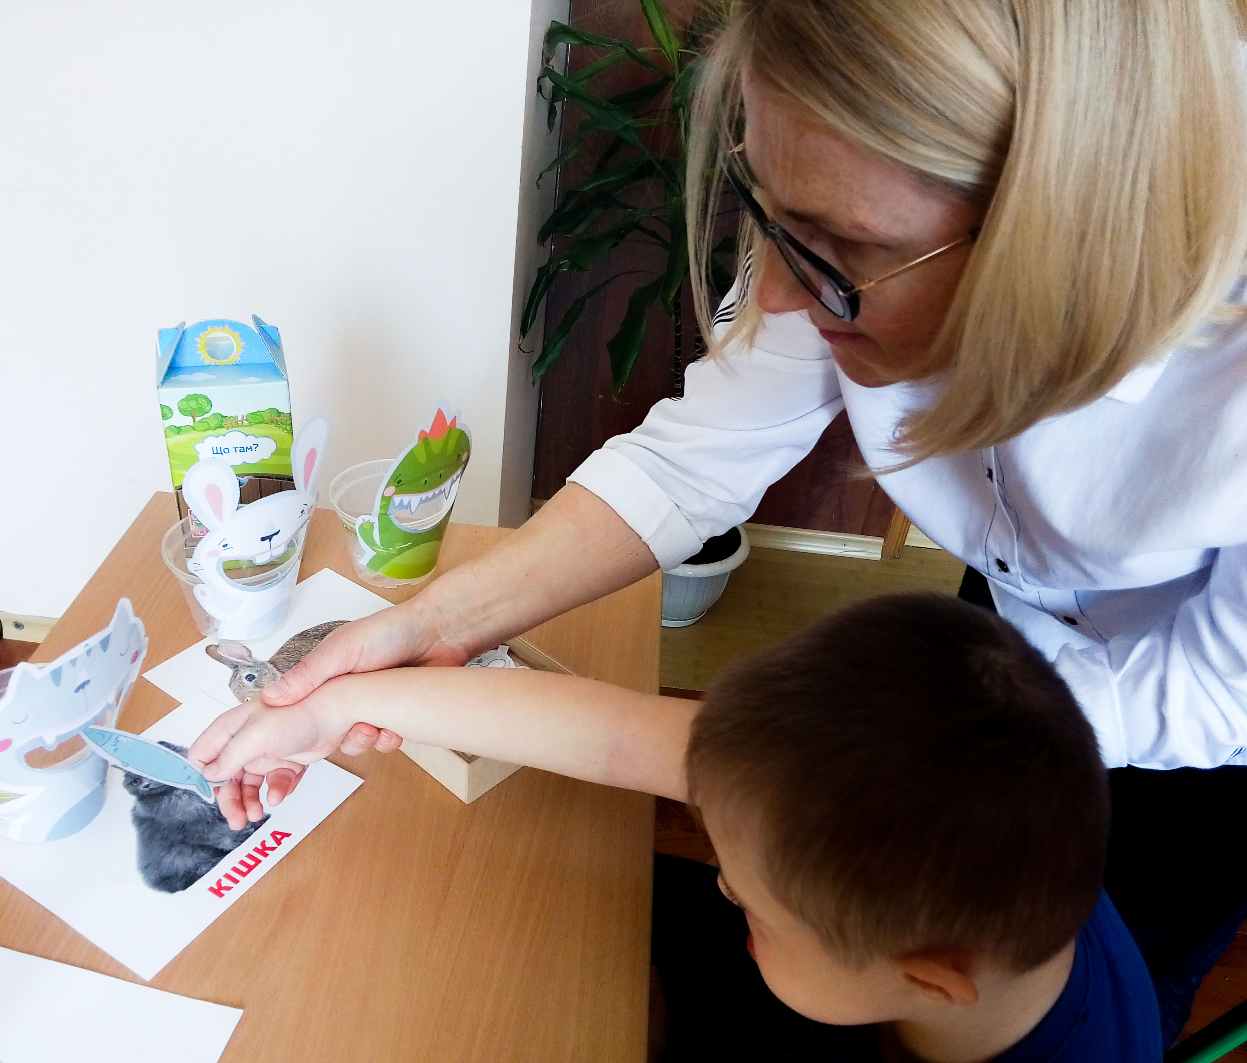
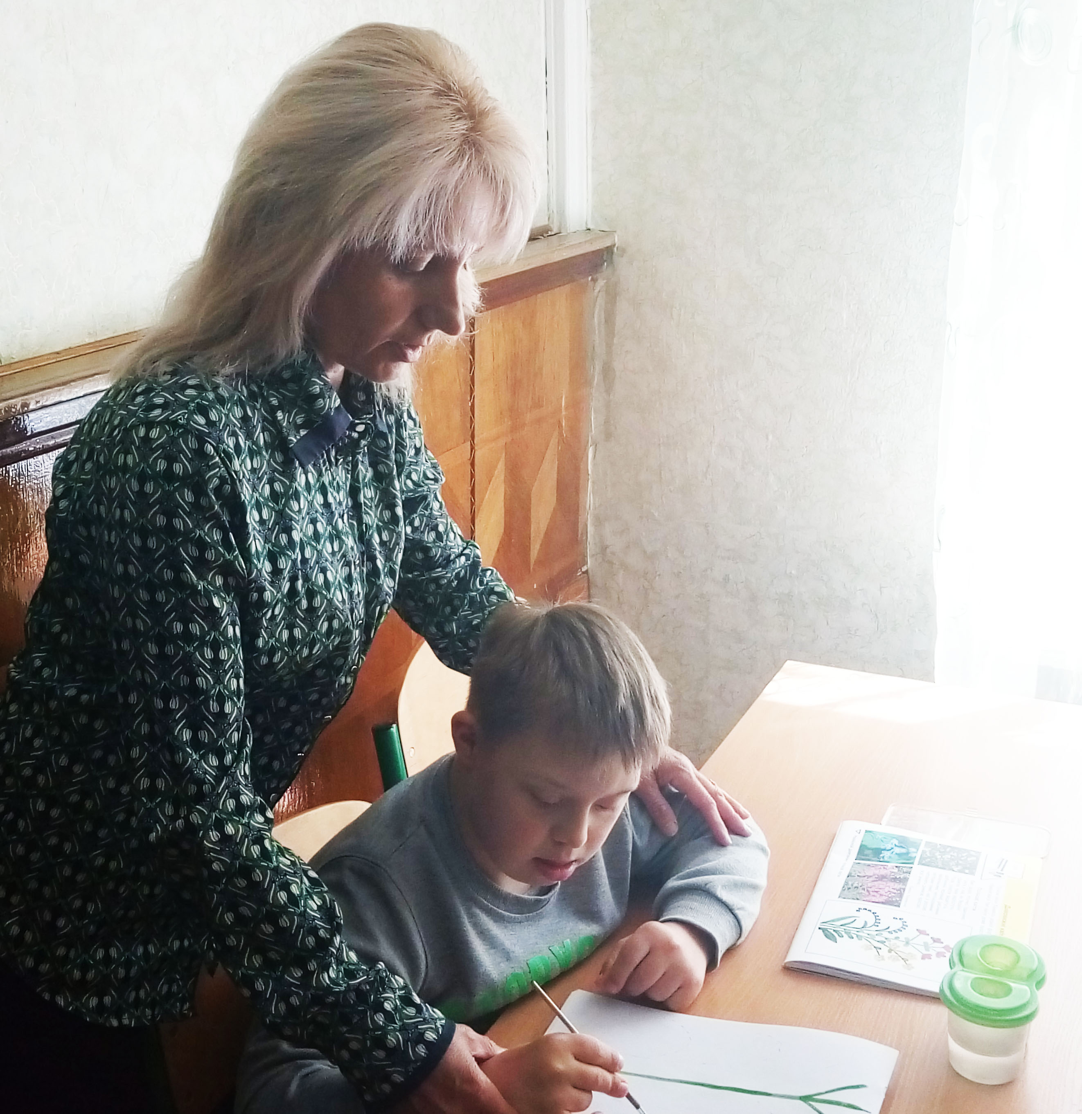
Тема над якою працює наша школа:
«Формування життєвих компетентностей учнів з особливими освітніми потребами шляхом розвитку практичних навичок та вмінь»
Школа в 2019-2023 рр. працює над методичною темою «Формування життєвих компетенцій учнів з особливими освітніми потребами шляхом розвитку практичних навичок та вмінь»
В 2019-2020 н. р. в школі були проведені майстер-класи, інфо-зустрічі, методичні калейдоскопи, педагогічні лекторії, практичні тренінги, засідання шкіл авторських ініціатив, аукціони методичних ідей, методичний ринг, практичний калейдоскоп, психолого – педагогічна мозаїка, круглі столи , де педагогічні працівники ділилися досвідом та обговорювали тему важливості формування життєвих компетенцій учнів з особливими освітніми потребами шляхом розвитку практичних навичок та вмінь на уроках/

Slide 13
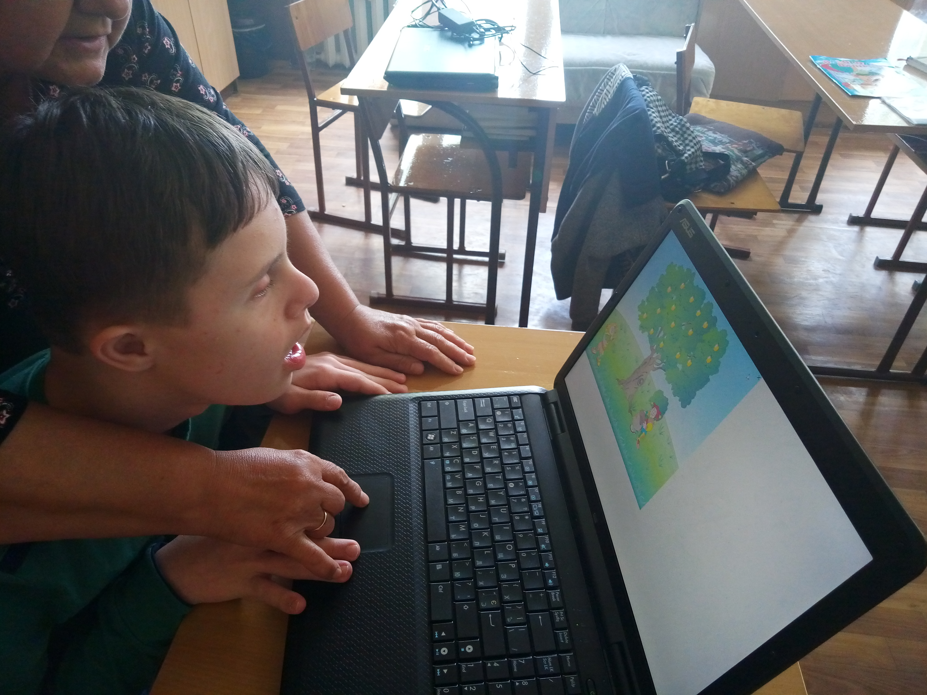
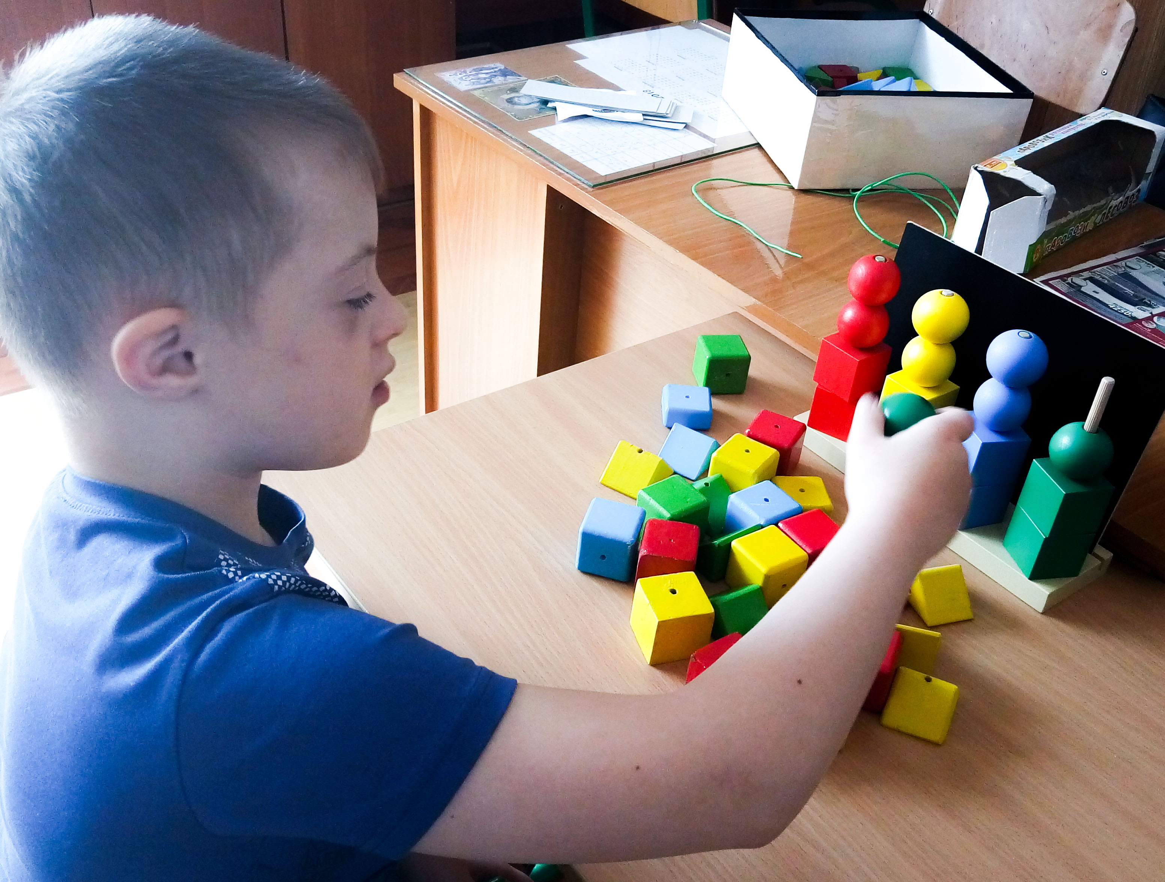
Освітня програма за якою працює школа передбачає:
- формування основ соціальної адаптації та життєвої компетентності дитини;
- виховання елементів природодоцільного світогляду, розвиток позитивного емоційно-ціннісного ставлення до довкілля;
- утвердження емоційно-ціннісного ставлення до практичної та духовної діяльності людини, розвиток потреби в реалізації власних творчих здібностей.
- реалізацію освітніх галузей Базового навчального плану Державного стандарту через навчальні предмети.
В умовах запровадження концепції Нової української школи виникає потреба в зміні освітніх пріоритетів щодо корекційного навчання дітей з інтелектуальними порушеннями.
Навчальні плани обов’язково включають години корекційно-розвиткових занять, зміст яких зумовлений особливостями психофізичного розвитку здобувачів освіти і реалізується через курси: «Соціально-побутове орієнтування», «Розвиток мовлення», «Лікувальна фізкультура».
Корекційно – розвиткові заняття проводять педагоги спеціального закладу: вчителі – дефектологи, вчителі – логопеди.

Slide 14
В закладі працює сенсорна кімната:
Сенсорна кімната – це спеціально організоване середовище, оснащене обладнанням для стимуляції систем сприйняття: нюхової, тактильної, слухової, зорової, смакової та вестибулярної. Застосування стимуляторів сенсорних систем допомагає розвивати їх функції:
Стимуляція зорового апарату – допомагає структурам очей швидше адаптуватися до кольорів, освітлення різної інтенсивності.
Стимуляція слуху – допомагає розрізняти звуки різної тональності.
Стимуляція вестибулярного апарату – тренує швидкість реакції, відчуття себе в просторі, рівновагу.

Slide 15
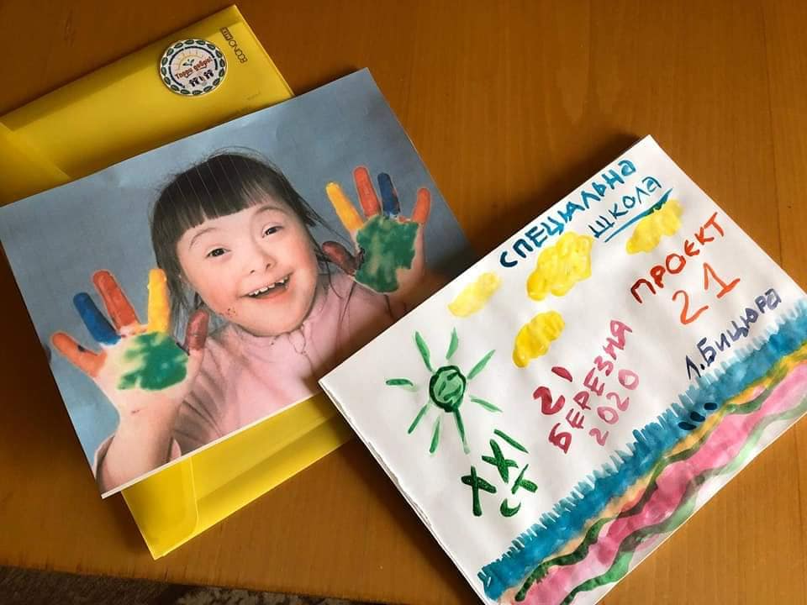
Проект «XXI»
«21 століття, 21 хромосома, 21 крок…»
Ми вважаємо важливим фактором успішної соціалізації маленької людини – це вміння жити самостійно, організовувати свій побут та дозвілля.
Фахівці нашої школи почали розробляти «Ресурсну кімнату».
Для моделювання різних побутових ситуацій був зроблений поділ на певні зони: житлова зона, кухня, зона творчості або релаксації.
Нашою цільовою аудиторією є учні 5 – 10 класів з різним рівнем самостійності. Цим дітям дуже подобаються побутові завдання, які дозволяють взаємодіяти з сенсорними середовищами. Наш проект «ХХІ» розроблений в традиціях системи покрокового навчання «Step by step» і розрахований на 21 крок.
Ми намагаємось відмовитись від застарілих методів, які не дають можливості використати сильні сторони особливих дітей, дати їм необхідні знання і навички.

Slide 16
Відкриття дитячого майданчика
У школі завдяки меценатам з’явився новий дитячий майданчик для наших учнів.
Завдяки об’єднанню благодійників наші вихованці можуть активно проводити час. Нові гірки, гойдалки, пісочниці – усе для того, щоб зробити життя дітей комфортним.

Slide 17
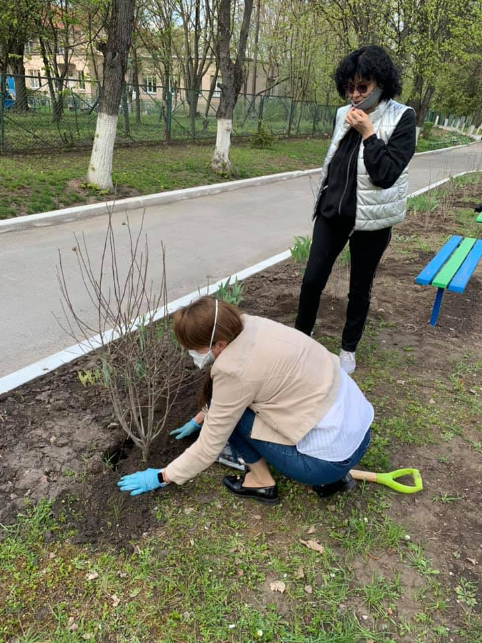
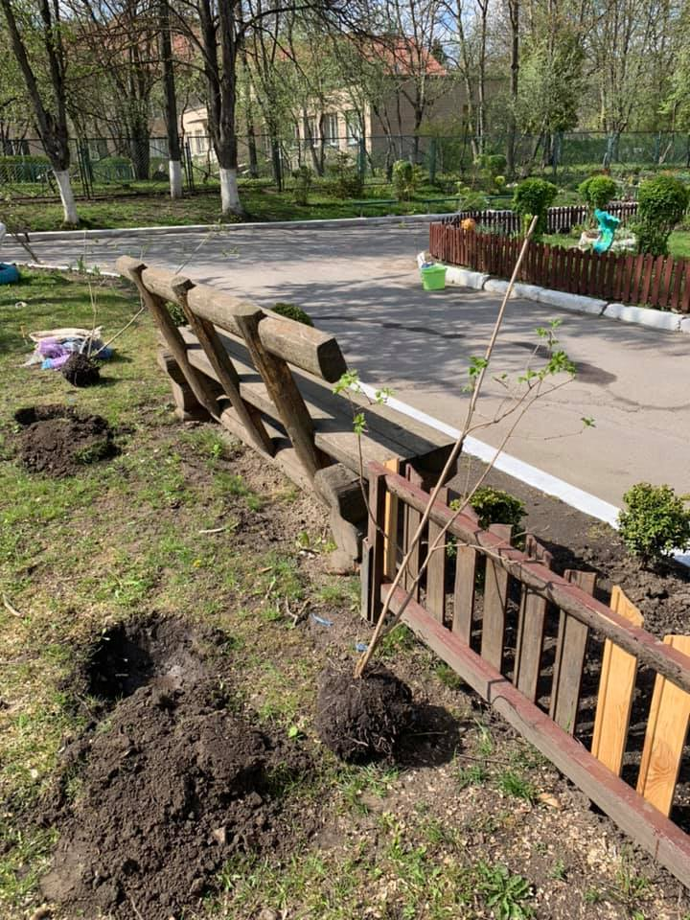
Участь у конкурсі «Озеленення України»
Ми стартували з акцією Озеленення України !
Біля Тернопільської спеціальної загальноосвітньої школи ТМР висадили:
Дуб червоний 5шт.,
верба Матсуди 5шт,
горобина 4шт,
берези 2шт,
кущі форзиції 3 шт,
гібіскуса сірійського 14 шт,
калини 3шт.
Це тільки початок!!!

Slide 18

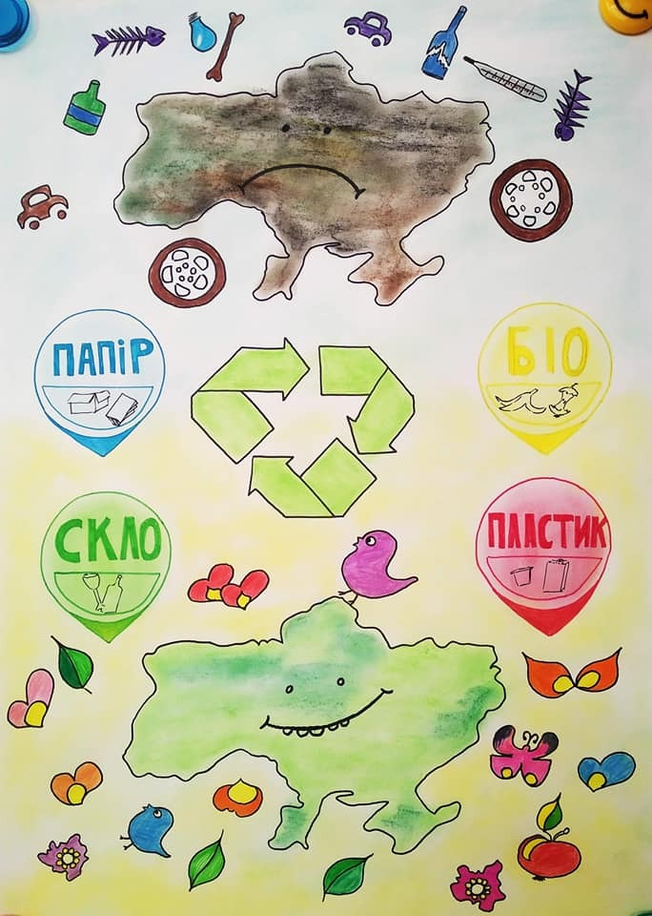
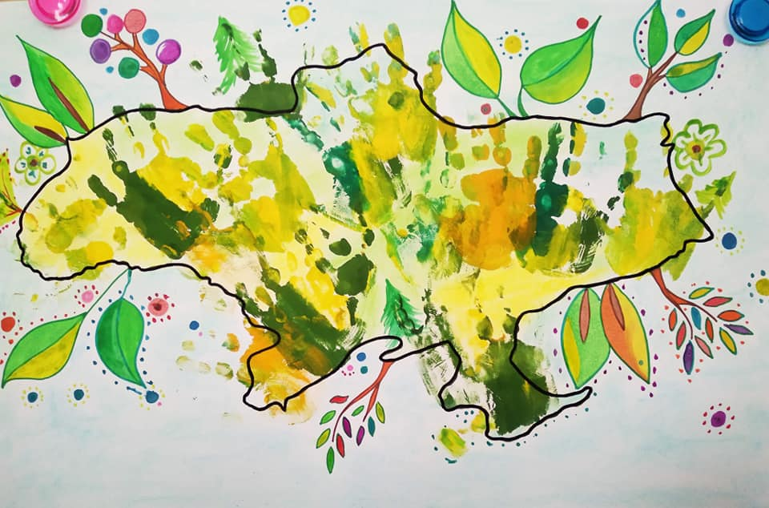
Роботи наших учнів теж взяли участь
у цьому проекті

Slide 19
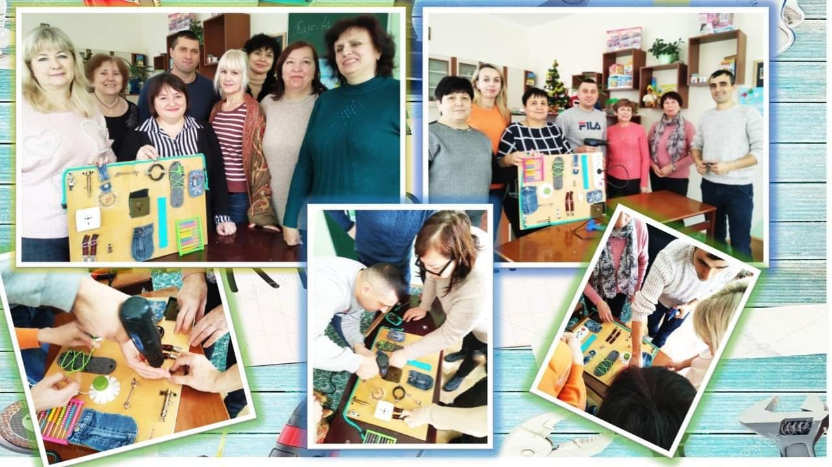
Методична
робота
На методичній локації старших класів, опрацьовуючи застосування техніки Бріколаж в освіті, вчителі колективно виготовили бізі-борд з підручних матеріалів.

Slide 20
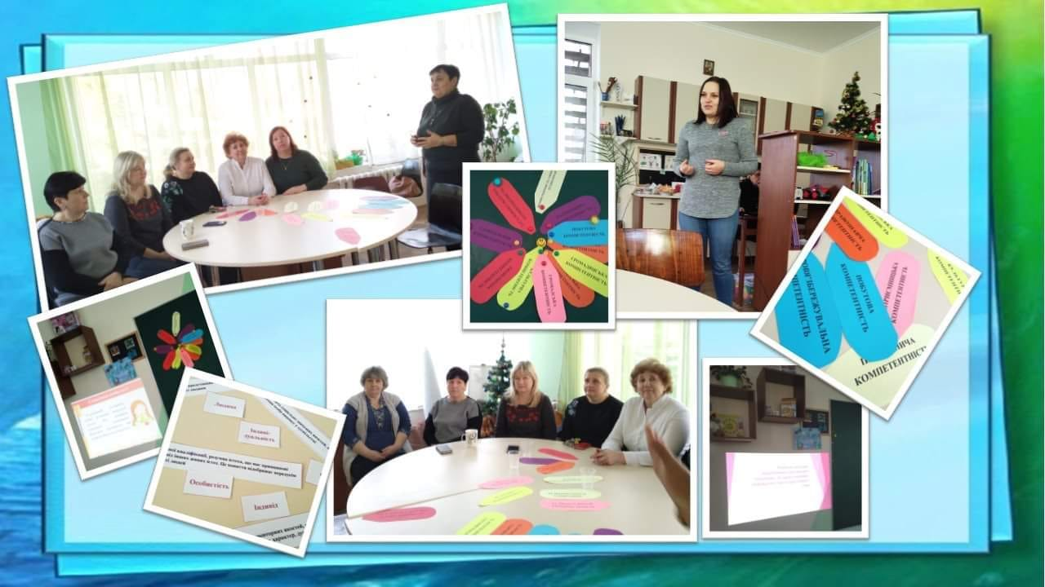
На методичній локації класних керівників обговорювали розвиток життєвих компетентностей класного колективу, як основну передумову успішної соціалізації кожного учня.

Slide 21
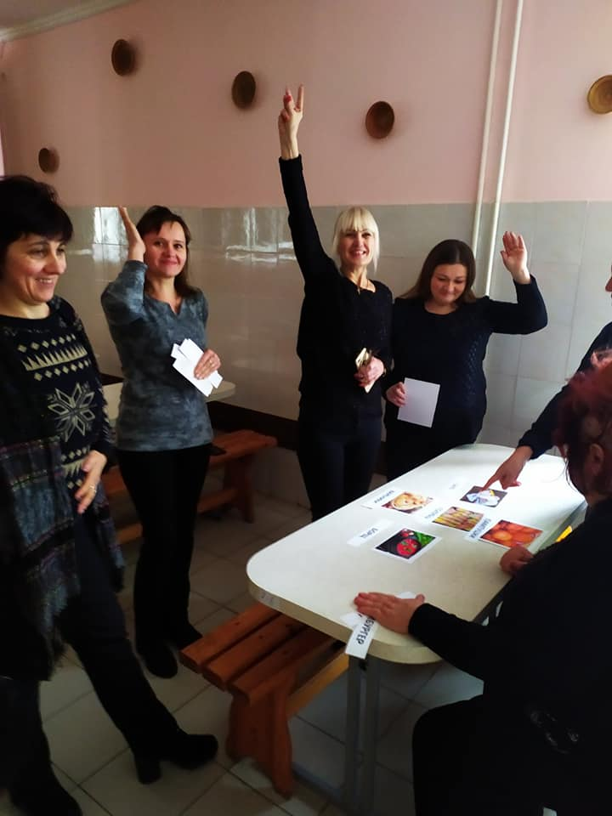
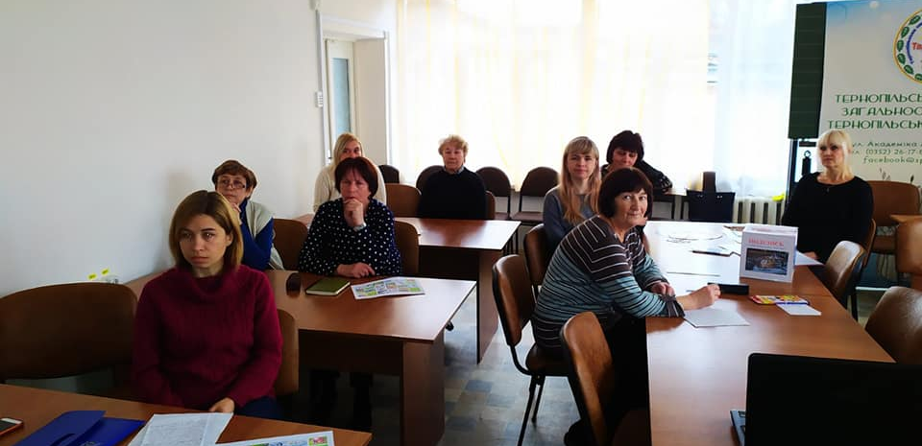
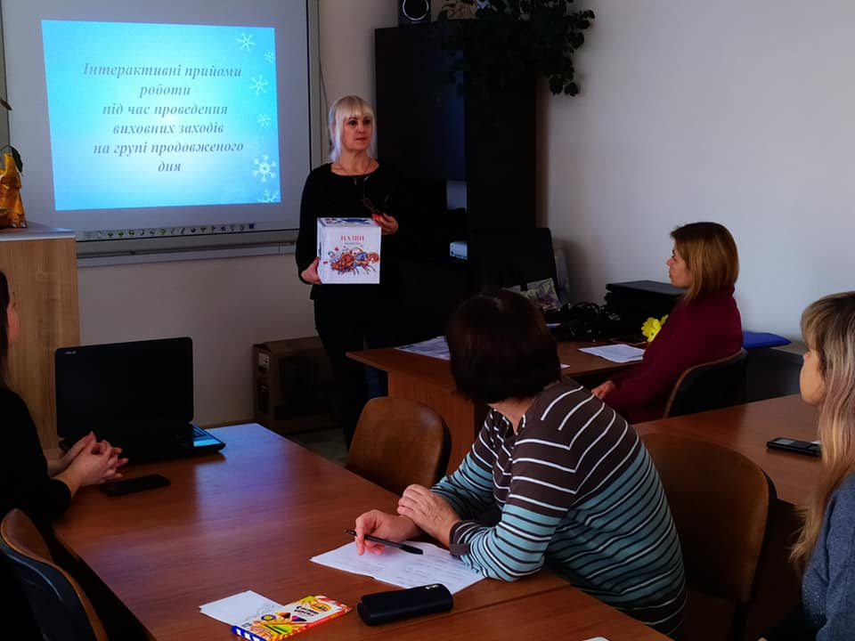
В січні 2020 вихователі обмінялися теоретичним та практичним досвідом використання прийому "Кубик Блума" та застосування технології квестів на групі продовженого дня.

